Slide 1
Урок математики во 2 классе по теме: «Прямоугольник»
Выполнила:
учитель начальных классов
МОУ СОШ № 43 г. Твери
Мясникова Елена Николаевна
«Школа России»

Slide 2
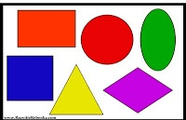
Геометрия
В той стране живут
фигуры,
Линии, точки и тела.
Треугольники, квадраты.
Вот такие, брат, дела!

Slide 3
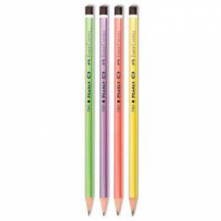
Карандаш
.
Палочка волшебная есть
У меня, друзья.
Палочкой этой могу построить я
Башню, дом и самолет
И большущий пароход.

Slide 4
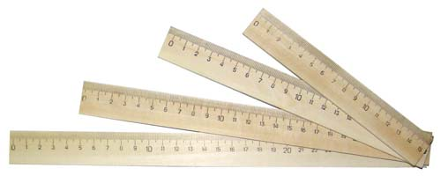
Линейка
В тетради я бываю
Косая и прямая,
В другом совсем значении
Я планка для черчения.
И наконец, порою
В шеренгу Вас построю.

Slide 5
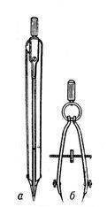
Циркуль
Сговорились две ноги,
Делать дуги и круги.

Slide 6
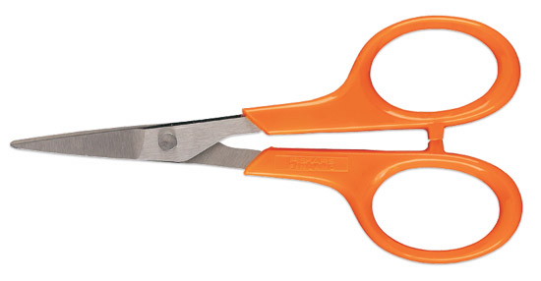
Ножницы
Два конца, два кольца,
посередине гвоздик.

Slide 7
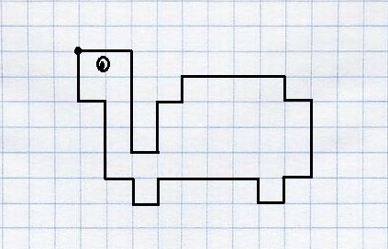
«Черепаха»

Slide 8
Найди лишнюю фигуру:

Slide 9
многоугольник
четырехугольник
прямоугольник
квадрат

Slide 10
Виды углов

Slide 11
Определите количество прямых углов.

Slide 12
Прямоугольник
а
А
В
в
С
D
AB = CD
AC = BD

Slide 13
Квадрат
Ни овал Я, и не круг,
Треугольнику не друг,
Прямоугольнику Я брат,
А зовут меня Квадрат!

Slide 14
Сравните:
Сходство | Различие
разные длины сторон
количество прямых углов

Slide 15
многоугольник
четырехугольник
прямоугольник
квадрат

